Slide 1
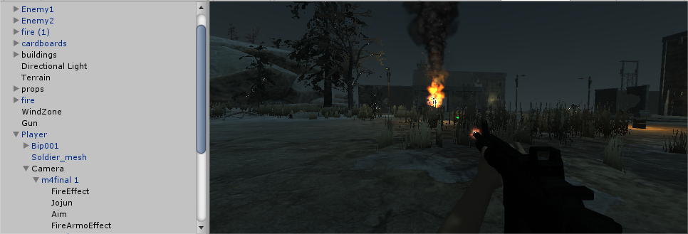
4
3
1
2
3

Slide 2
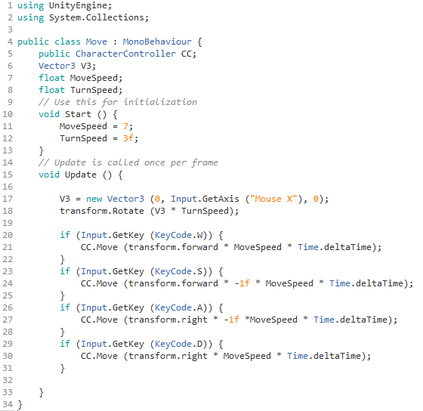
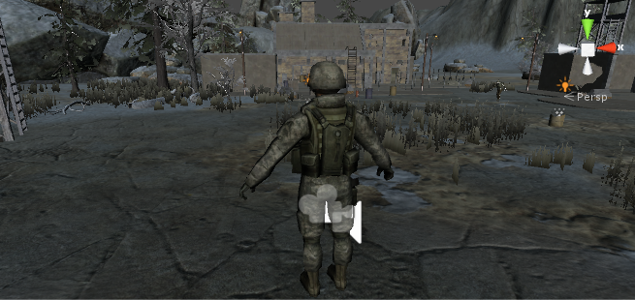
1. Player
W,a,s,d 누르면
케릭터움직임
Move.cs

Slide 3
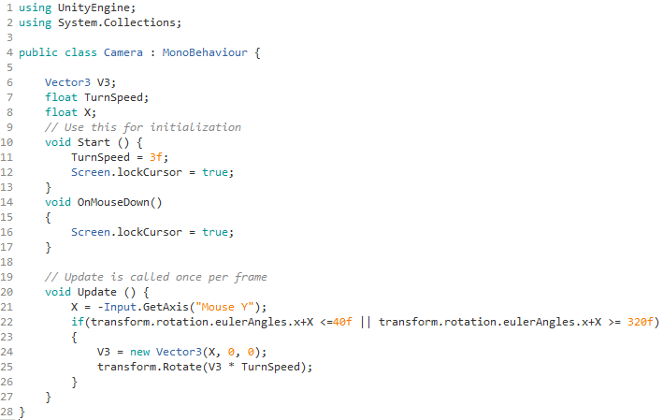
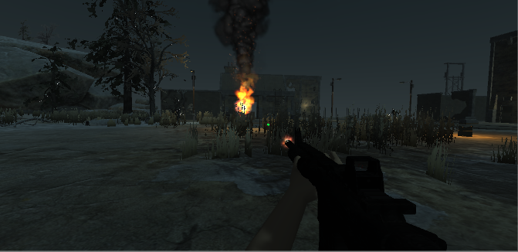
2. Camera
마우스를 움직이면
화면이 움직임
상하 제한
Camera.cs

Slide 4
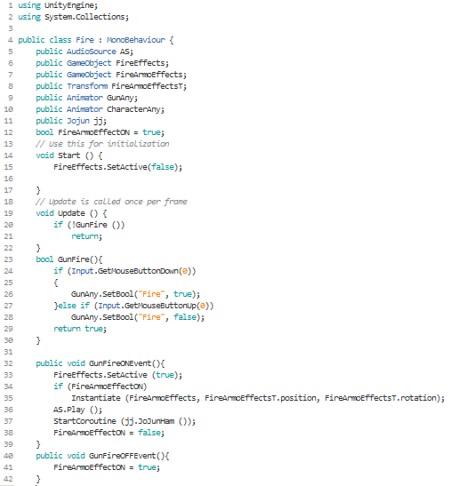
3. Gun
마우스 좌 클릭 시
총소리, 총발포 효과
Fire.cs

Slide 5
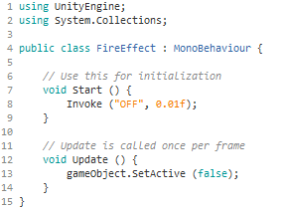
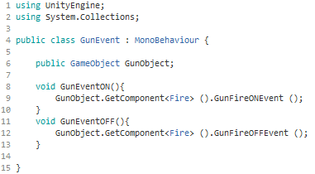
3. Gun
마우스 좌 클릭할시
총알발포, 총기반동 애니메이션
FireEffect.cs
GunEvent.cs

Slide 6
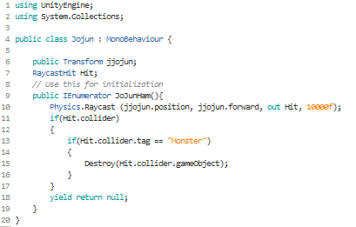
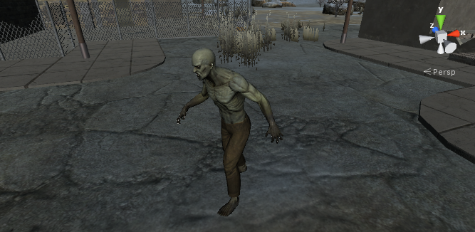
4. Enemy
총 발포시 적 사살
Jojun.cs

